Slide 1
Государственное задание как РЕСУРС УПРАВЛЕНИЯ дошкольной образовательной ОРГАНИЗАЦИей
Научный руководитель - профессор НИУ ВШЭ Заиченко Н.А.
Магистрант - Бабий С.Е.

Slide 2
Объект исследования – процесс управления РАЗВИТИЕМ ДОО. Предмет исследования – государственное задание как РЕСУРС УПРАВЛЕНИЯ развитием ДОО.
АКТУАЛЬНОСТЬ
отсутствие инструмента управления образовательной организацией
как развивающей средой
через феномен «государственного задания»
ЦЕЛЬ ИССЛЕДОВАНИЯ–
разработка алгоритма формирования и собственно формата государственного задания, способного выполнять роль фактора развития услуг дошкольной образовательной организации

Slide 3
ЗАДАЧИ:
1.Обосновать методологические и теоретические подходы к работе системы управления ДОО.
РЕЗУЛЬТАТ:
В ходе анализа выявлено:
Руководитель не обеспечен четким, целостным представлением о путях реализации управленческой деятельности в условиях перехода к новым экономическим механизмам в бюджетной сфере;
Недостаточная разработанность проблемы менеджмента в дошкольной образовательной организации;
Недостаток управленческой культуры в новых условиях самостоятельного хозяйствования;
Недостаточная разработанность современных управленческих технологий и их реализации;
Противоречия между сложившейся традиционной системой управления и необходимостью изменений взаимоотношений;
Противоречие между управлением новыми подходами и возможностями в управлении и устаревшими методами.

Slide 4
ЗАДАЧИ:
2. Изучить состояние нормативной базы в области дошкольного образования в части формирования субсидий через государственное задание.
РЕЗУЛЬТАТ:
Для формирования государственного задания в типовой дошкольной образовательной организации, мы располагаем всем необходимым нормативным инструментарием в части финансирования выполнения государственного задания, но :
В законодательстве отсутствует четкое определение услуги - имеющиеся классификаторы услуг несовершенны ;
Нормативно не определены характеристики качественной услуги ДОО;
В практике отсутствует специфика формирования государственного задания для конкретного ДОО;

Slide 5
ЗАДАЧИ:
3.Выявить сущность управления развитием дошкольного образования на уровне организации и уровне района.
РЕЗУЛЬТАТ:
Выявлен уровень удовлетворенности услугами ДОО
Проведен сравнительный анализ структуры и содержания дошкольной образовательной организации на основании анкетирования руководителей Невского района и России
Выделены основные группы критериев, по которым потребитель оценивает образовательную услугу

Slide 6
критерии развития дошкольной организации
функциональный |  | технологический |  | экономический |  | антропологический
качество управления |  | состояние зданий и помещений |  | количество дополнительных платных услуг |  | состав детей
структура и содержание программы обучения |  | уровень обеспеченности игрушками |  | стоимость услуг |  | морально-психологический климат
подготовка к школе |  | качество питания |  | посещаемость, наполняемость групп |  | престиж, репутация организации
качество ухода за детьми |  | качество медицинское обслуживания |  | оплату поставок товаров, выполнения работ, оказания услуг |  | местонахождение учреждения
количество воспитателей и обслуживающего персонала |  | состояние детских площадок, территории |  | Оплата труда педагогов |  | Удовлетворенность родителей качеством предоставляемого образования
профессиональная подготовка персонала |  | система электронной обработки данных |  | требование к отчетности об исполнении государственного задания |  | спрос на образовательные услуги

Slide 7
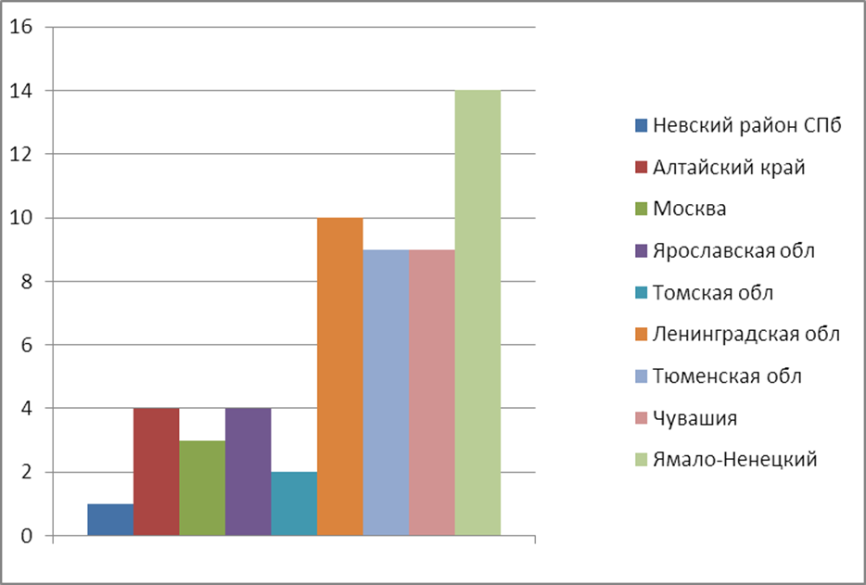
ЗАДАЧИ:
4. Выявить возможности «государственного задания» как фактора развития ДОО.
РЕЗУЛЬТАТ:
Проведен анализ существующих госзаданий ДОО
9 регионов:
Сравнительная характеристика «полноты» государственных заданий по ассортименту показателей в регионах:

Slide 8
Перечень специфических показателей, включенных в государственное задание Ямало-Ненецкого округа
Ямало-Ненецкий округ | 1 | Выполнение плана посещаемости
 | 2 | Доля детей, занятых дополнительным образованием в дошкольном образовательном учреждении в возрасте от 4 до 7 лет
 | 3 | Доля воспитанников старших и подготовительных групп, освоивших программу дошкольного образования
 | 4 | Доля воспитанников готовых к обучению в школе
 | 5 | Укомплектованность кадрами в соответствии со штатным расписанием
 | 6 | Доля педагогических работников, имеющих квалификационную категорию
 | 7 | Доля родителей (законных представителей) воспитанников, удовлетворенных качеством и доступностью муниципальной услуги
 | 8 | Уровень информированности
 | 9 | Наличие и состояние документооборота по работе с заявителями
 | 10 | Доля предоставленных услуг к общему количеству поступивших заявлений
 | 11 | Среднее число дней, пропущенных воспитанником по болезни
 | 12 | Коэффициент посещаемости
 | 13 | Своевременность предоставления муниципальной услуги
 | 14 | Отсутствие необоснованных отказов в предоставлении муниципальной услуги

Slide 9
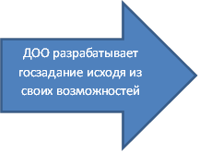
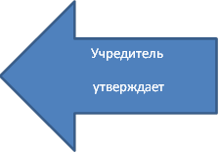
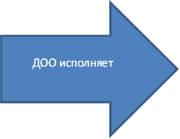
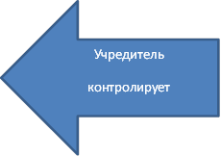
ЗАДАЧИ:
5. Разработать алгоритм формирования государственного задания для ДОО.
РЕЗУЛЬТАТ:
В ходе исследования выявлено, что:
Госзадание формируется «сверху», т.е. представителем учредителя (администрацией районных систем образования) исключительно по формальным типовым правилам, без спецификации их на конкретную образовательную организацию, что нивелирует усилия государства по повышению эффективности использования бюджетных средств на образовательную деятельность, ориентированную «на результат».
Следует:

Slide 10
ЗАДАЧИ:
6. Разработать предложения к формату государственного задания, включающего соответствующие показатели, способствующие развитию ДОО.
РЕЗУЛЬТАТ:
Госзадание для ДОО должно формироваться с учетом следующих факторов:
Прогнозов потребности в соответствующих видах услуг;
Количества потребителей услуг,
Демографических и социально-экономических характеристик, потребительских предпочтений,
Уровня удовлетворенности потребителей услуг существующим объемом и качеством услуг.

Slide 11
РЕЗУЛЬТАТ:
Госзадание для ДОО должно формироваться с учетом следующих факторов:
Реальных возможностей организации по оказанию услуг, к которым могут относиться состояние материально-технической базы учреждения, территориальное расположение, квалификация кадров и возможности ее повышения и другие факторы.
Форма госзадания должна быть продумана таким образом, чтобы учитывать индивидуальные особенности конкретного ДОО, результаты предоставления услуг которого, должны оцениваться по индикаторам оценки качества предоставления услуг.

Slide 12
А ЧТО ДАЛЬШЕ…
Изучение показателей эффективности ДОО со стороны родителей,
Расширение опроса руководителей ДОО,
Детский сад глазами детей.
Сопоставление результатов исследования:

